Slide 1

Soutenance : Projet WE4B
UV : WE4B
Professeur encadrant : Mohamed KAS
Semestre : Printemps 2022
Groupe : ALBUZLU Gökdeniz et TRABOULSI Rawan

Slide 2
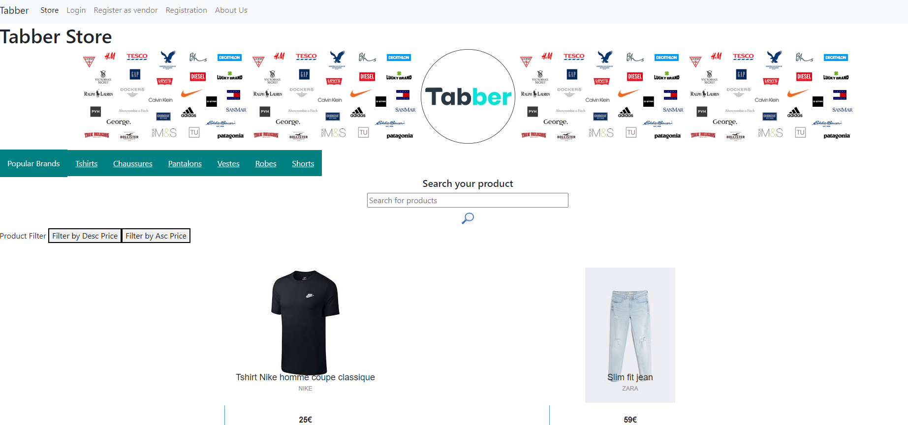
Introduction
Choix du sujet : Site de E-commerce pour les vêtements
Tabber Store : 2 types d’utilisateurs ; vendeurs et clients
Les vendeurs peuvent publier des articles
Les clients peuvent visualiser ces produits
Outils utilisés : Angular et PHP + PhpMyAdmin pour le back-end

Slide 3
Plan
I) Fonctions communes aux 2 types d’utilisateurs
II) L’application pour les vendeurs
III) L’application pour les clients
IV) Améliorations possibles
V) Conclusion

Slide 4
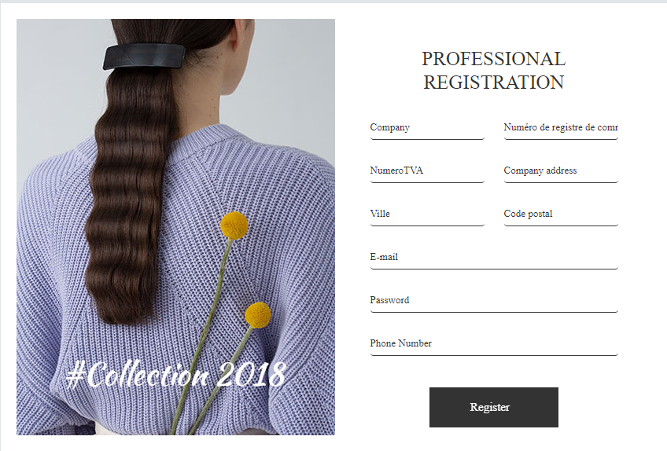
I) Fonctions communes aux 2 types d’utilisateurs A) Système d’enregistrements
2 composants semblables (registerasclient et registerasvendor)
Ils sont codés de manière semblable, seuls les attributs diffèrent
Back end : utilisation des Tokens pour stocker le type d’utilisateur connecté
Front end : 2 interfaces différentes pour la page d’inscription
Page d’inscription pour les entreprises

Slide 5
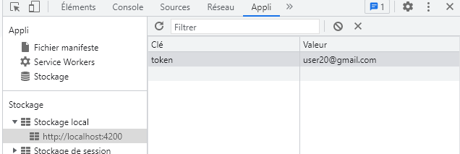
I) Fonctions communes aux 2 types d’utilisateurs B) Système de connexion
Un composant login identique pour les 2 utilisateurs
Back-end : Vérification des tokens pour différencier l’utilisateur
Utilisation AuthGard pour sécuriser le programme
Front-end : adaptation de l’interface et de la barre de navigation en utilisant des ngIf.
L’utilisation des Token nous offre plusieurs facilités, on peut également savoir qui est l’utilisateur connecté
Stockage du Token

Slide 6
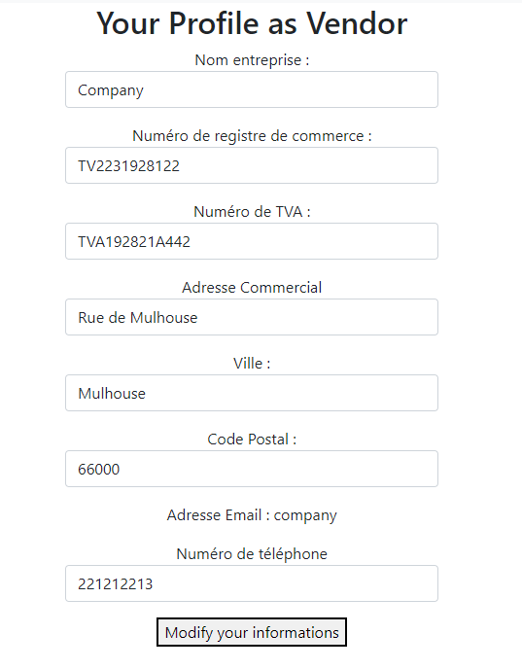
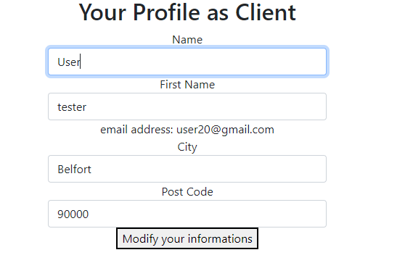
I) Fonctions communes aux 2 types d’utilisateurs C) Modifier les informations du compte
L’onglet “my account” affiche les informations pour l’utilisateur mais aussi pour une entreprise
Cet onglet permet également de modifier les informations du compte
Niveau Front end : on différencie en utilisant le token, puis on utilise ngIf et ngModel pour afficher les informations
Niveau backend : on récupère le token de l’utilisateur, on communique avec la base de donnée en utilisant notre composant de service.
Pour modifier les informations, une simple requête Update est suffisante.

Slide 7
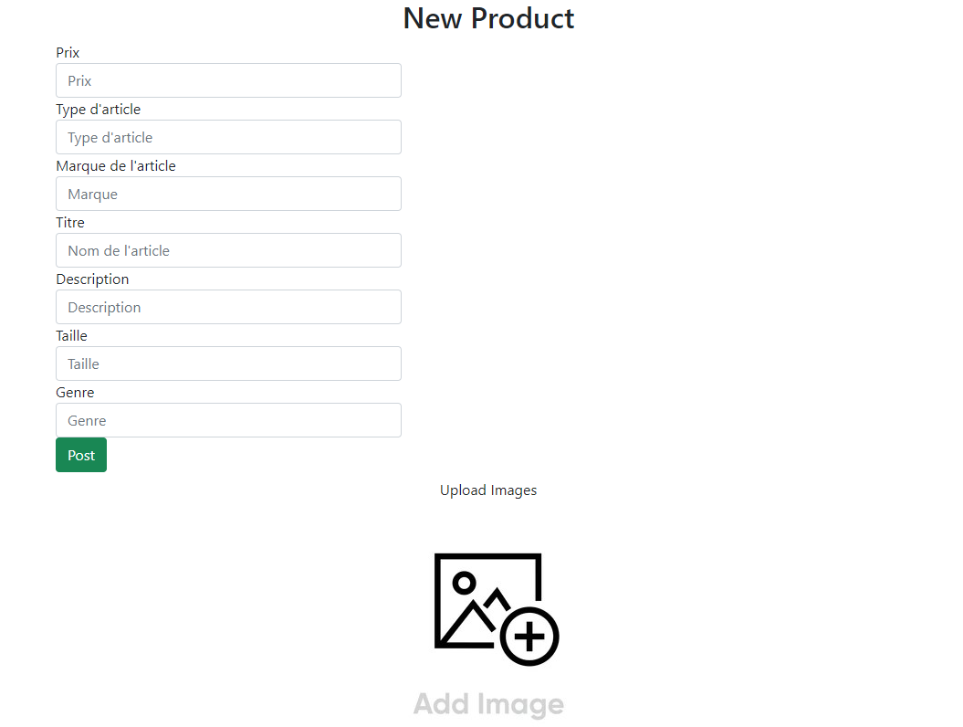
II) L’application pour les vendeurs A) Vente des produits
Les entreprises peuvent ajouter un produit, en utilisant « Sell Products »
Ils peuvent également ajouter une image. Si une image n’est pas ajoutée alors on affichera une image par défaut pour le produit
On utilise des formes réactives (angForm).
L’image ajoutée sera stockée dans le dossier assets
On Insère le produit dans notre base de données
Menu ajouter un produit

Slide 8
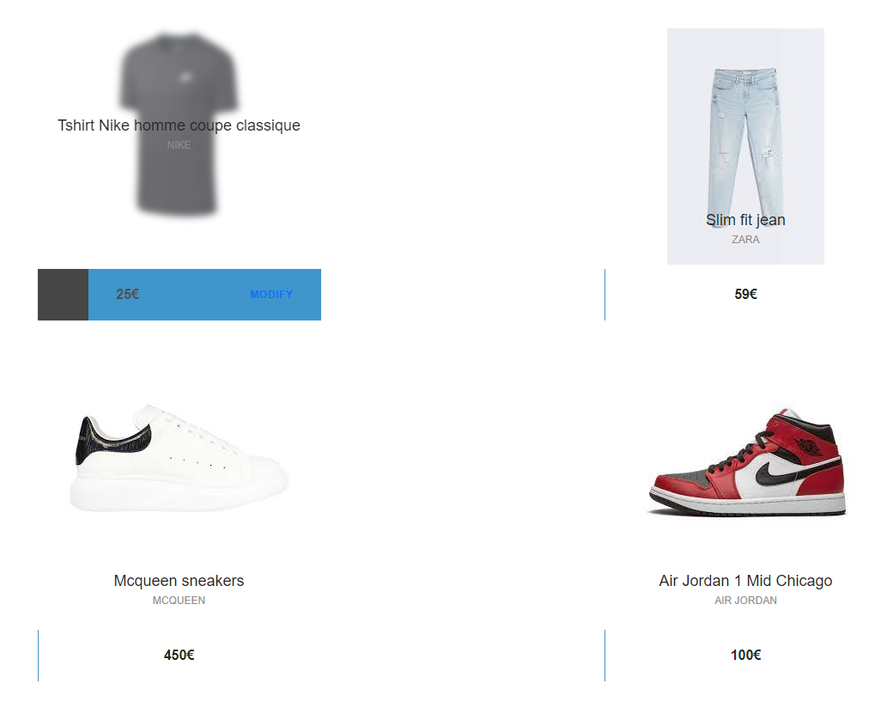
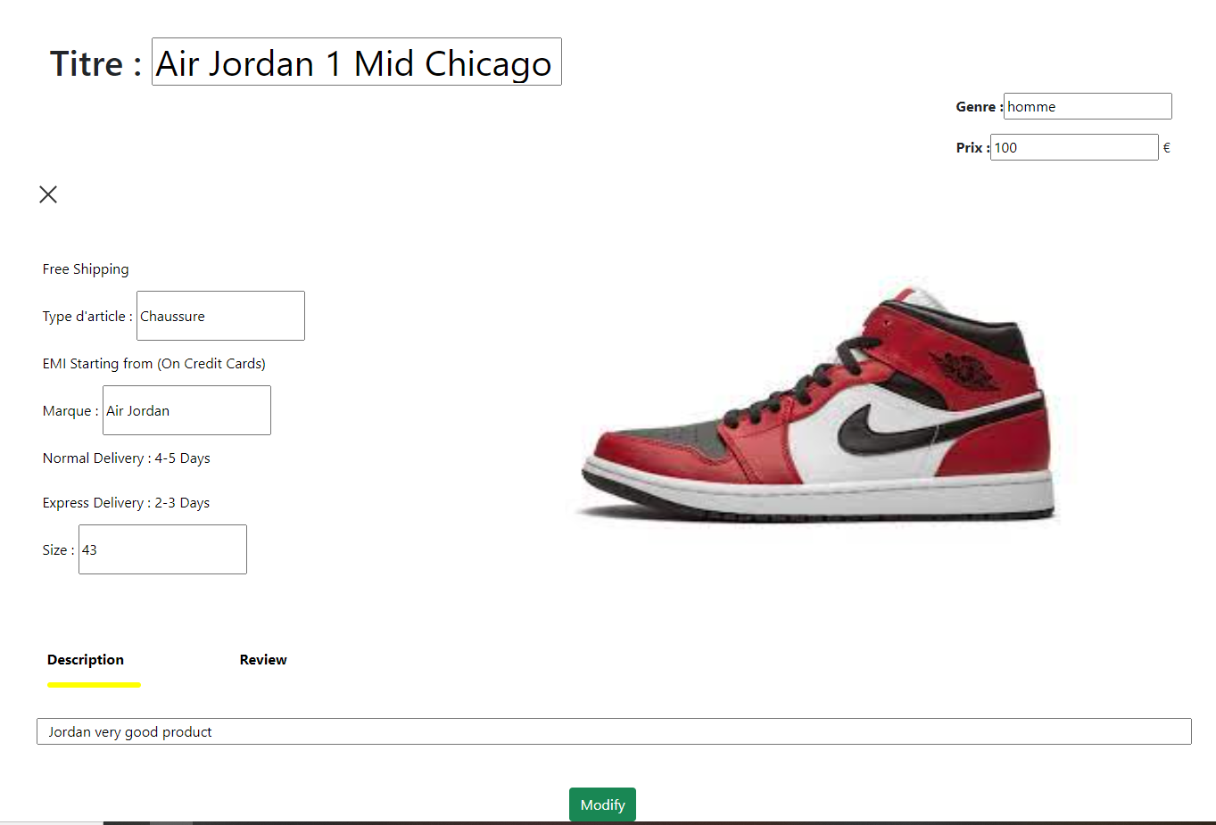
II) L’application pour les vendeurs B) Modifier les produits
Onglet my products qui permet d’afficher les produits de l’entreprise
On récupère ces produits depuis la base de données et on utilise un ngFor pour afficher ces produits
On peut également modifier ces produits de manière dynamique (prix, taille, titre..)
Onglet my products
Onglet modifier

Slide 9
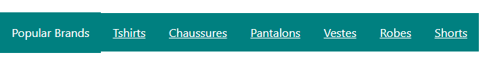
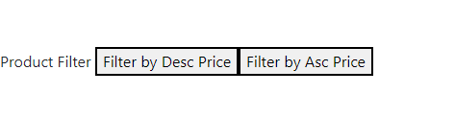
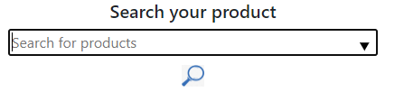
III) L’application pour les clients A) Accueil
Filtres dynamiques pour les vêtements
Page d’accueil où on liste les produits
Utilisations des filtres pour afficher les types de vêtements qui sont présents dans la Bdd
Possibilité de trier un produit en fonction de son prix (Asc ou Desc)
Barre de recherche avec AutoComplete.
Options de Tri
Barre de recherche

Slide 10
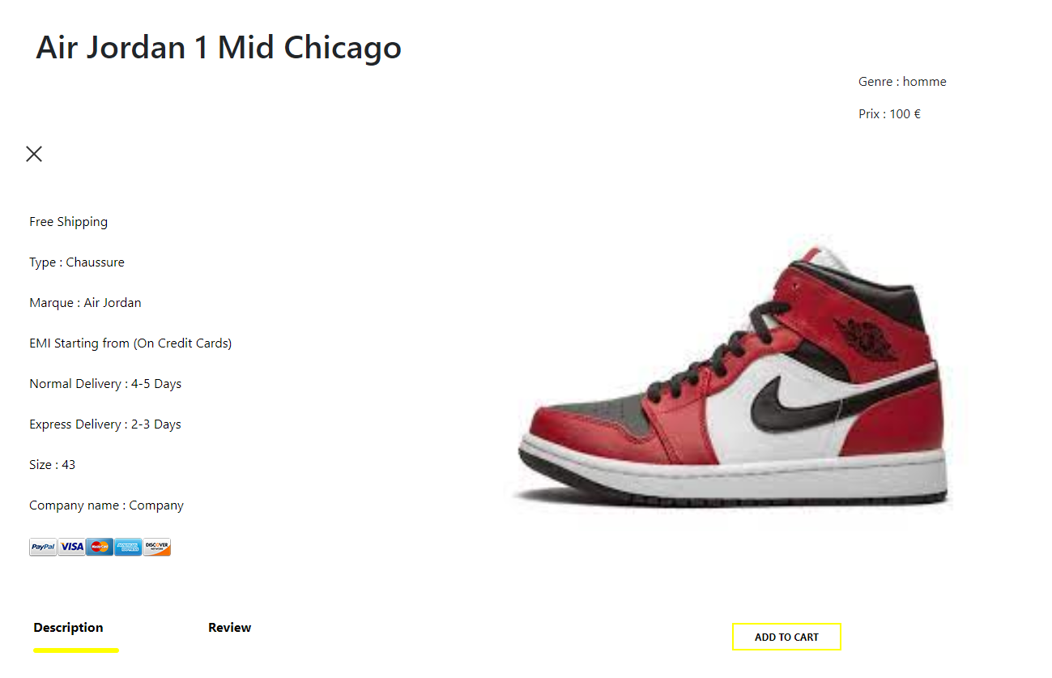
III) L’application pour les clients B) Détails produits
Lorsque l’utilisateur clique sur un produit, on lui dirige vers les détails de ce produit, pour cela nous avons utilisé un routage avec id comme argument
On récupère le produit et on affiche les détails
Possibilité d’ajouter le produit dans le panier, si le produit est déjà dans le panier, la quantité sera alors incrémentée
Détails du produit

Slide 11
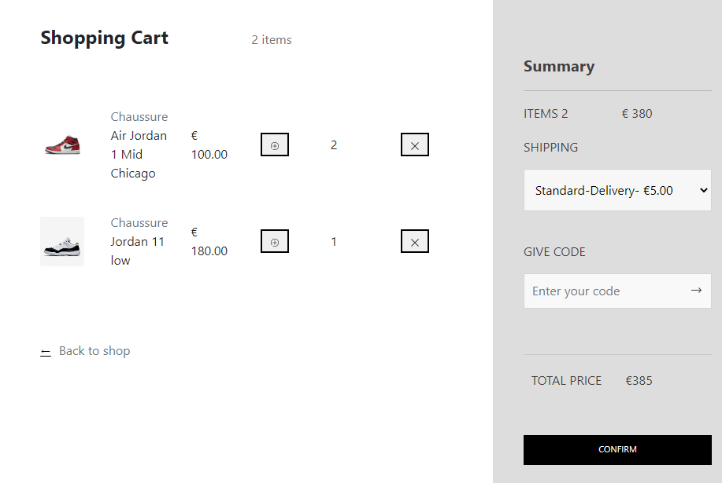
III) L’application pour les clients C) Panier
Les utilisateurs peuvent également visualiser leurs paniers en utilisant l’onglet « my Card »
On calcule le prix total simplement en fonction du produit et de sa quantité
Possibilité d’enlever le produit ou d’augmenter la quantité
Ce panier est sauvegardé dans la base de données. De ce fait, lorsque l’utilisateur se déconnecte le panier sera sauvegardé
Mon panier

Slide 12
IV) Améliorations possibles
Nous sommes satisfaits, de notre projet, cependant il existe encore des améliorations qui peuvent être effectuées;
Le code peut être simplifié; on peut passer l’objet en paramètre lors de l’utilisation des post et get au lieu de passer les attributs.
Une page d’accueil avec une petite intelligence artificielle, peut être codée; présenter les produits en fonction du profil de l’utilisateur, ou encore afficher les produits en lien avec les produits consultés par l’utilisateur (système Amazon)

Slide 13
V) Conclusion
Ce projet nous a permis de nous familiariser avec le Framework Angular, en un très peu de temps.
Il nous a également montré l’importance et la puissance de l’utilisation de nouveaux outils tels que le bootstrap qui simplifie énormément le code
Enfin ce projet nous Introduit la notion de dynamisme dans le développement WEB sachant que la première partie de l’unité de valeur se basait uniquement sur HTML et PHP

